Slide 1
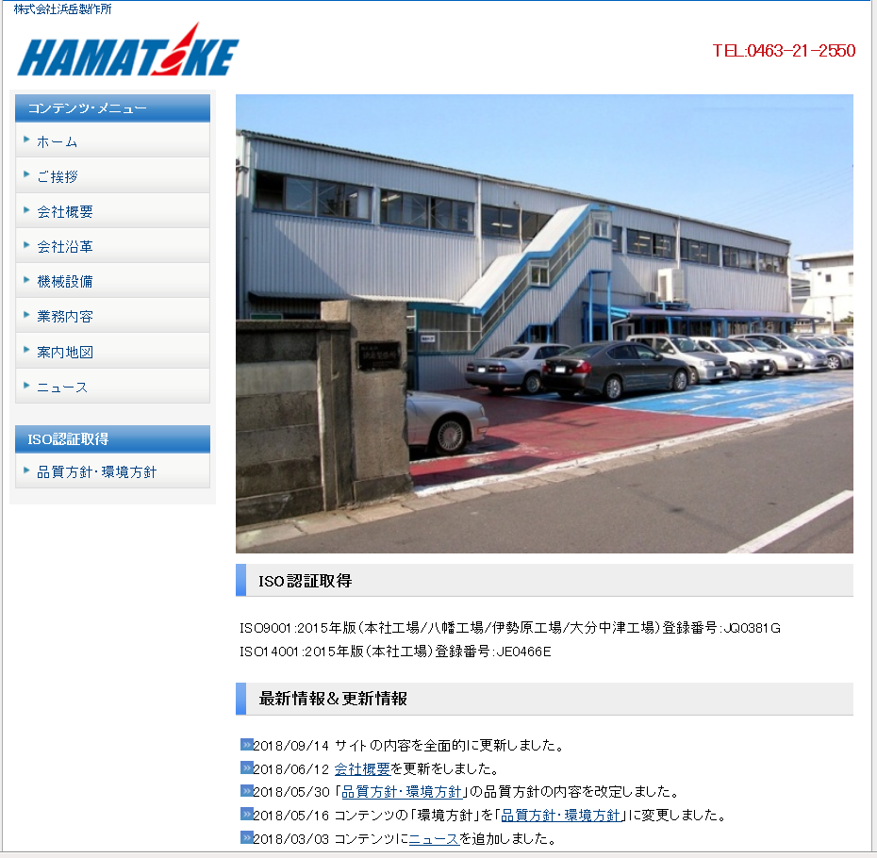
2018年9月17日依頼
（本社工場/大分中津工場）

Slide 2
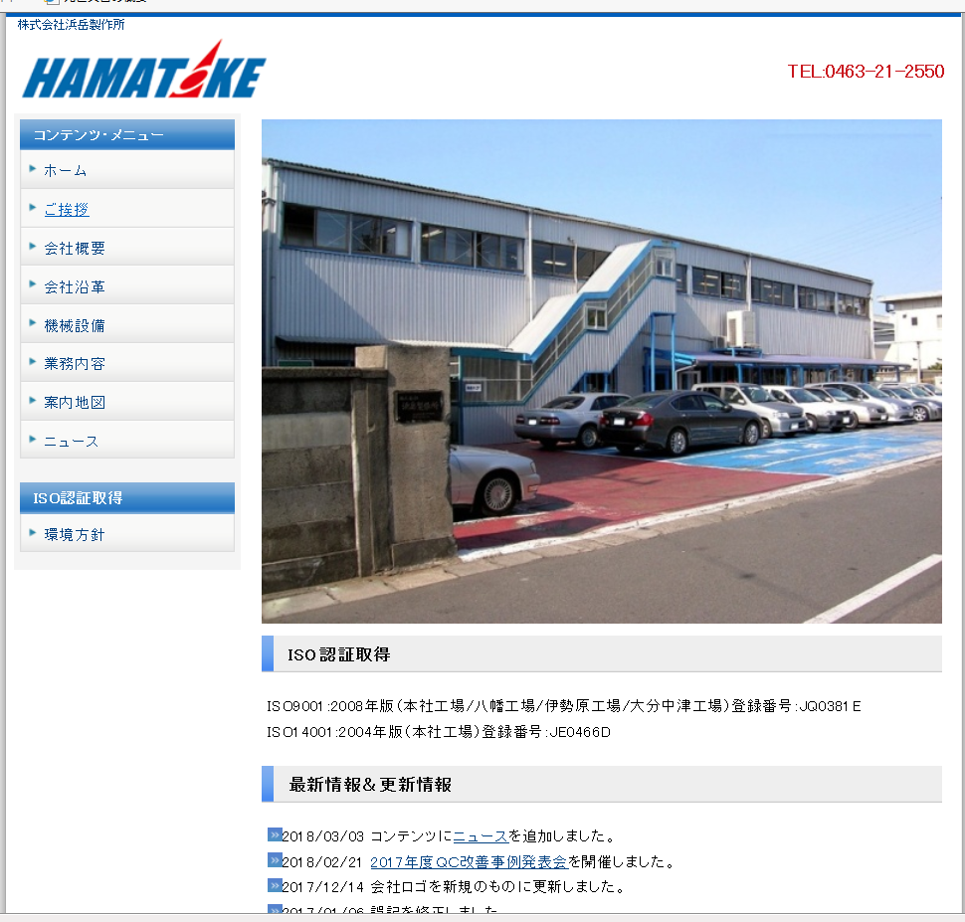
2018年8月 日依頼
2015年版
ＪＱ0381Ｇ
2015年版
ＪＥ0466Ｅ

